Slide 1











1. Ôn và khởi động ngày mới nào!

Slide 2



Trở về

Slide 3



Điền từ còn thiếu vào từ sau: Người hay(……)thì sẽ không có bạn bè.
Gây gổ
Trở về

Slide 4
Qua bài học câu chuyện của sói: Em hãy cho biết vì sao sói luôn buồn bực?
Vì sói không có bạn bè
Trở về

Slide 5
Quan sát tranh SHS: Cậu bé trong tranh đang làm gì?
Đang đi chăn cừu
Trở về

Slide 6
Quan sát tranh:
Mọi người trong tranh đang làm gì?
Mọi người trong tranh đang gặt lúa làm đồng.
Trở về

Slide 7
Quan sát tranh SHS:
Cậu bé chăn cừu ở đâu?
Chân núi
Trở về

Slide 8












Xin chào các bạn nhỏ lớp 1B!
Mình là Ếch Xanh, hôm nay mình đi học. Muốn sang bờ sông bên kia học bài với các bạn, mình phải nhảy qua các bèo sen. Mỗi bèo sen là một câu hỏi, các bạn có thể giúp mình trả lời các câu hỏi để mình đi học đúng giờ được không ạ. Hãy giúp mình với nhé!
CHÚC MỪNG

Slide 9
5
BÀI HỌC TỪ CUỘC SỐNG
Bài
4
CHÚ BÉ CHĂN CỪU

Slide 10
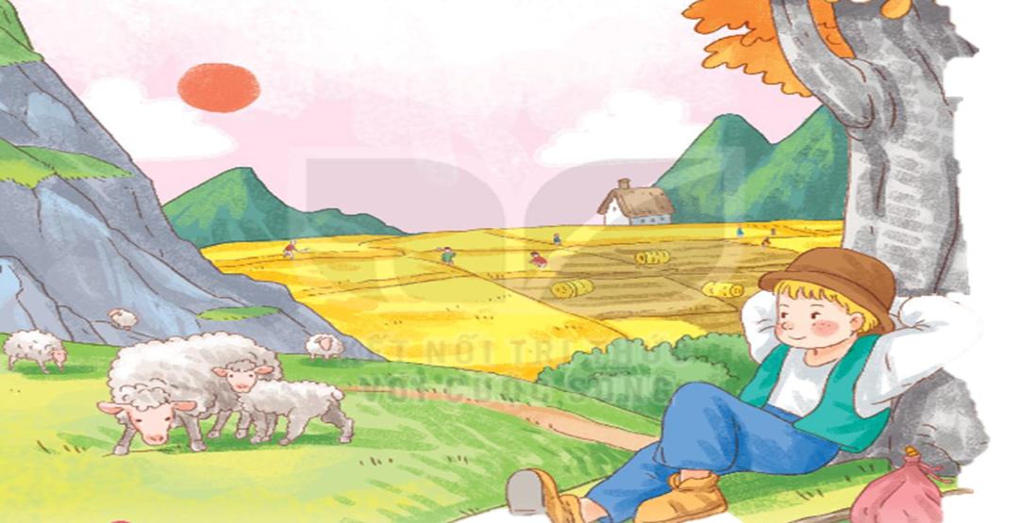
2
Đọc
Đọc mẫu
Chú bé chăn cừu
Có một chú bé chăn cừu thường thả cừu gần chân núi. Một hôm thấy buồn quá, chú nghĩ ra một trò đùa cho vui. Chú giả vờ kêu toáng lên:
- Sói! Sói! Cứu tôi với!
Nghe tiếng kêu cứu, mấy bác nông dân đang làm việc gần đấy tức tốc chạy tới. Nhưng họ không thấy sói đâu. Thấy vậy, chú khoái chí lắm.
Mấy hôm sau, chú lợi bày ra trò ấy. Các bác nông dân lại chạy tới. Rồi một hôm, sói đến thật. Chú hốt hoảng kêu gào xin cứu giúp. Các bác nông dân nghĩ là chú lại lừa mình, nên vẫn thản nhiên làm việc. Thế là sói thỏa thuê ăn thịt hết cả đàn cừu.
(Theo Ê-dốp)

Slide 11
Chú bé chăn cừu
1Có một chú bé chăn cừu thường thả cừu gần chân núi. 2Một hôm thấy buồn quá, chú nghĩ ra một trò đùa cho vui. 3Chú giả vờ kêu toáng lên:
4- Sói! Sói! Cứu tôi với!
5Nghe tiếng kêu cứu, mấy bác nông dân đang làm việc gần đấy tức tốc chạy tới. 6Nhưng họ không thấy sói đâu. 7Thấy vậy, chú khoái chí lắm.
8Mấy hôm sau, chú lại bày ra trò ấy.9 Các bác nông dân lại chạy tới.10 Rồi một hôm, sói đến thật. 11Chú hốt hoảng kêu gào xin cứu giúp. 12 Các bác nông dân nghĩ là chú lại lừa mình, nên vẫn thản nhiên làm việc. 13Thế là sói thỏa thuê ăn thịt hết cả đàn cừu.

Slide 12

Luyện đọc câu dài:
5 Nghe tiếng kêu cứu, mấy bác nông dân đang làm việc gần đấy tức tốc chạy tới.
12Các bác nông dân nghĩ là chú lại lừa mình, nên vẫn thản nhiên làm việc.

Slide 13
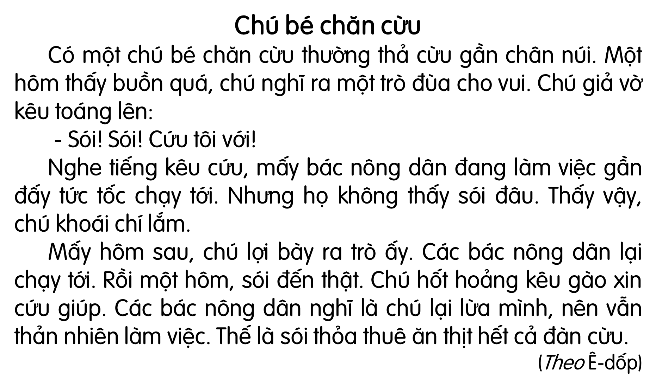
2
Đọc
1
2
Đọc nối tiếp đoạn
Thi đọc nhóm 2
Luyện đọc theo nhóm 2
Bài đọc có mấy đoạn?

Slide 14

2
Đọc
Học sinh Đọc toàn bài

Slide 15

3
Trả lời câu hỏi
Đọc thầm bài

Slide 16
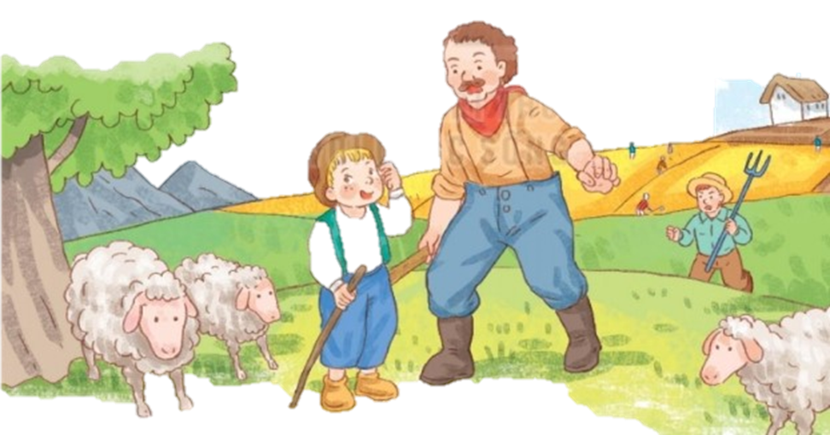
3
Trả lời câu hỏi
Đọc đoạn 1 và trả lời câu hỏi:
Có một chú bé chăn cừu thường thả cừu gần chân núi. Một hôm thấy buồn quá, chú nghĩ ra một trò đùa cho vui. Chú giả vờ kêu toáng lên:
- Sói! Sói! Cứu tôi với!
Nghe tiếng kêu cứu, mấy bác nông dân đang làm việc gần đấy tức tốc chạy tới. Nhưng họ không thấy sói đâu. Thấy vậy, chú khoái chí lắm.
(Theo Ê-dốp)
a. Ban đầu thấy tiếng kêu cứu, mấy bác nông dân đã làm gì?

Slide 17




3
Trả lời câu hỏi
Đọc đoạn 2 và trả lời câu hỏi:
Mấy hôm sau, chú lợi bày ra trò ấy. Các bác nông dân lại chạy tới. Rồi một hôm, sói đến thật. Chú hốt hoảng kêu gào xin cứu giúp. Các bác nông dân nghĩ là chú lại lừa mình, nên vẫn thản nhiên làm việc. Thế là sói thỏa thuê ăn thịt hết cả đàn cừu.
(Theo Ê-dốp)
Câu chuyện muốn nói với chúng ta rằng hãy biết đùa vui đúng chỗ, đúng lúc, không lấy việc nói dối làm trò đùa;
Không nên nói dối
c. Em rút ra được bài học gì từ câu chuyện này?
b. Vì sao bầy sói có thể thỏa thuê ăn thịt đàn cừu?

Slide 18


4
Viết vào vở câu trả lời cho câu hỏi b ở mục 3
Em nghĩ rằng (…).
EȘ ǻθĩ ǟɈȰḑ εɷȰḑ Ǉa δôΪḑ Ζên ǻóΤ΅ dốΤ΅.
Cần chú ý gì khi viết chữ đầu cái đầu câu?
Cần chú ý gì khi viết chữ đầu dòng?
Khoảng cách giữa các chữ như thế nào?
Cuối câu có dấu gì?
Notes:
GV hướng dẫn hs tô chữ hoa e, ê. GV hỏi để khai thác cho HS hiểu kĩ thuật viết (chữ đầu câu viết hoa, cuối câu có dấu chấm, khoảng cách các chữ bằng 1 con chữ o…)

Slide 19
